Slide 1

TEMA 6

Slide 2

SABES….
¿Qué es la burguesía? ¿Por qué se llama así?
¿Qué es el Humanismo?
Nombra los reinos de la península ibérica en el S. XV
¿Sabes quiénes eran los Reyes Católicos?
https://www.youtube.com/watch?v=AA0bbGVSZ4U

Slide 3
SABES…..
¿Quién era Cristóbal Colón?
Verdadero o falso →
☐ Colón quería llegar a América
☐ Los europeos ya conocían América antes de 1492
☐ La Tierra se consideraba plana en la Edad Media
☐ Los viajes eran peligrosos

Slide 4
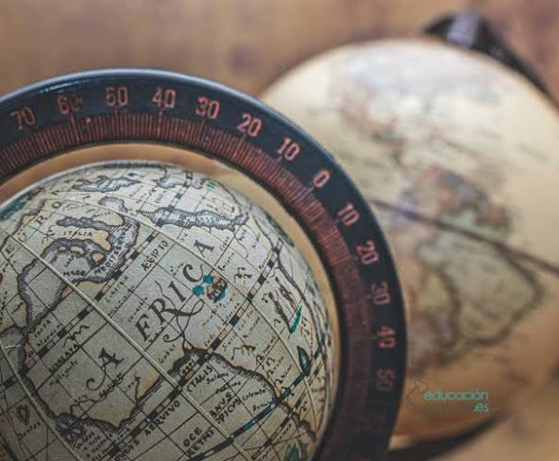
¿Sabes qué es un período histórico?
¿Sabes la diferencia entre una Edad y una Época?
Notes:
Etapa larga de tiempo que los historiadores utilizan para dividir la historia de la humanidad en partes más pequeñas y fáciles de estudiar, basándose en cambios importantes. Cada periodo (como la Edad Media) tiene características propias en política, arte o sociedad que lo hacen diferente al anterior.

Slide 5
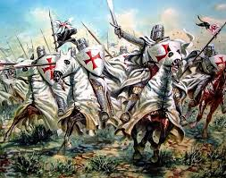
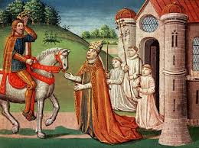
Los periodos históricos, edades y épocas son divisiones cronológicas utilizadas para organizar el estudio del pasado, marcadas por hechos o cambio relevantes.
Edad: Imagina los "grandes bloques“ (ej: Edad Media, Edad Contemporánea)
Periodo histórico: Son las "partes" en las que se divide una Edad. (ej: Alta edad Media)
Época: Se usa para algo con un "toque" especial. Ej: Las Cruzadas; El Al-Ándalus

Slide 6
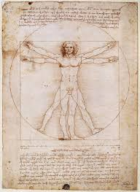
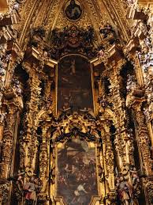
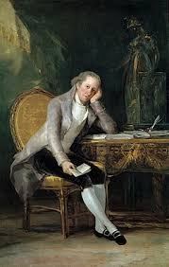
SUBPERÍODOS HISTÓRICOS
Dentro de la Edad Moderna tenemos:
Renacimiento (S. XVI)
Barroco (S. XVII)
Ilustración o Absolutismo (S. XVIII)

Slide 7
HOY VAMOS A HABLAR DE UN NUEVO PERÍODO HISTÓRICO
La Edad Moderna (S. XV-XVIII) Comienza en el siglo XV con:
1453 (Constantinopla) o 1492 (América)
  Termina en 1789 (Revolución Francesa)
Descubrimientos geográficos → expansión europea
Monarquías autoritarias → más poder del rey
Reforma protestante → división religiosa
Nueva economía → Mercantilismo y burguesía
Humanismo → el ser humano en el centro
Nuevo estilo artístico→ Renacimiento
Invención de la imprenta
Notes:
La Edad Moderna es un nuevo periodo histórico que comienza en el siglo XV. Aunque no hay una fecha exacta aceptada por todos los historiadores, normalmente se sitúa su inicio en dos momentos clave: la caída de Constantinopla en 1453 o el descubrimiento de América en 1492. Este periodo se extiende hasta finales del siglo XVIII, cuando tiene lugar la Revolución Francesa.
Durante esta etapa, Europa experimenta importantes transformaciones. Aunque se trata de un mismo periodo, no es homogéneo, ya que se divide en diferentes etapas como el Renacimiento en el siglo XVI, el Barroco en el siglo XVII y la Ilustración o Absolutismo en el siglo XVIII.
A lo largo de los siglos XV y XVI se producen cambios profundos que afectan a todos los ámbitos. En el plano político, desaparece el Imperio bizantino tras la conquista de Constantinopla, lo que refuerza el poder de los estados europeos. Además, surgen las monarquías autoritarias, en las que los reyes concentran cada vez más poder.
En el ámbito geográfico, los grandes descubrimientos protagonizados por portugueses y castellanos amplían el conocimiento del mundo y dan lugar a la formación de imperios coloniales, especialmente en América, África y Asia. Esto impulsa el comercio y la economía.
También se producen conflictos religiosos importantes, como la Reforma protestante, que rompe la unidad del cristianismo en Europa y provoca guerras y tensiones.
En la economía y la sociedad, se pasa de un sistema feudal a uno más moderno basado en el comercio y el crecimiento de las ciudades. La burguesía gana importancia, aunque la sociedad sigue siendo estamental.
Por último, en el ámbito cultural, la mentalidad medieval da paso al humanismo, que sitúa al ser humano en el centro y da lugar a un nuevo estilo artístico: el Renacimiento.

Slide 8
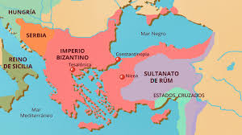
S. XV -- LA CAIDA DE CONSTANTINOPLA
Constantinopla → Capital del Imperio Bizantino
1453 marca el fin del Imperio Bizantino (Romano de Oriente) cuando los otomanos, liderados por Mehmed II, tomaron la ciudad.
Rutas comerciales europeas con Asia cerradas → la era de los descubrimientos

Slide 9
CAMBIOS IMPORTANTES en Europa
S. XV - XVI
1453 → Desaparición el Imperio bizantino:
Bloqueo de rutas / fuertes impuestos
Búsqueda de nuevas rutas → Descubrimientos
https://www.scribblemaps.com/maps/view/Ruta-de-la-Seda-y-las-Especias/1EwoGILLSj
Lucha por la hegemonía europea → se impuso la española en el siglo XVI.
El sistema feudal entró en crisis:
Los reinos feudales fueron sustituidos por el Estado moderno y las monarquías autoritarias
Nace el capitalismo comercial → grandes capitales a través del comercio con las colonias
La burguesía → gran importancia en la sociedad estamental
aumento del desarrollo de las ciudades.

Slide 10
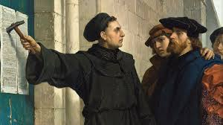
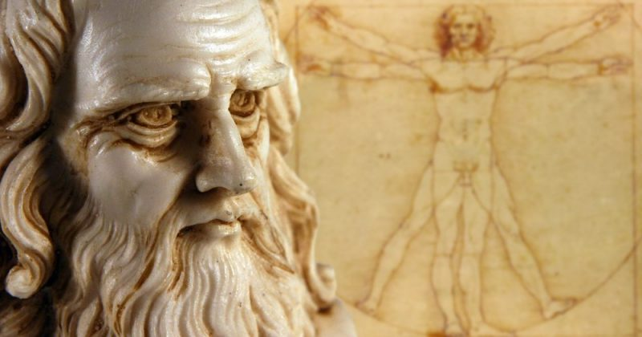
CAMBIOS IMPORTANTES en Europa
S. XV - XVI
La unidad religiosa católica del occidente europeo se quebró → Reforma protestante, cambios en la Iglesia → conflictos armados: «guerras de religión».
La cultura medieval → nueva mentalidad: el humanismo → nuevo estilo artístico: el Renacimiento.

Slide 11
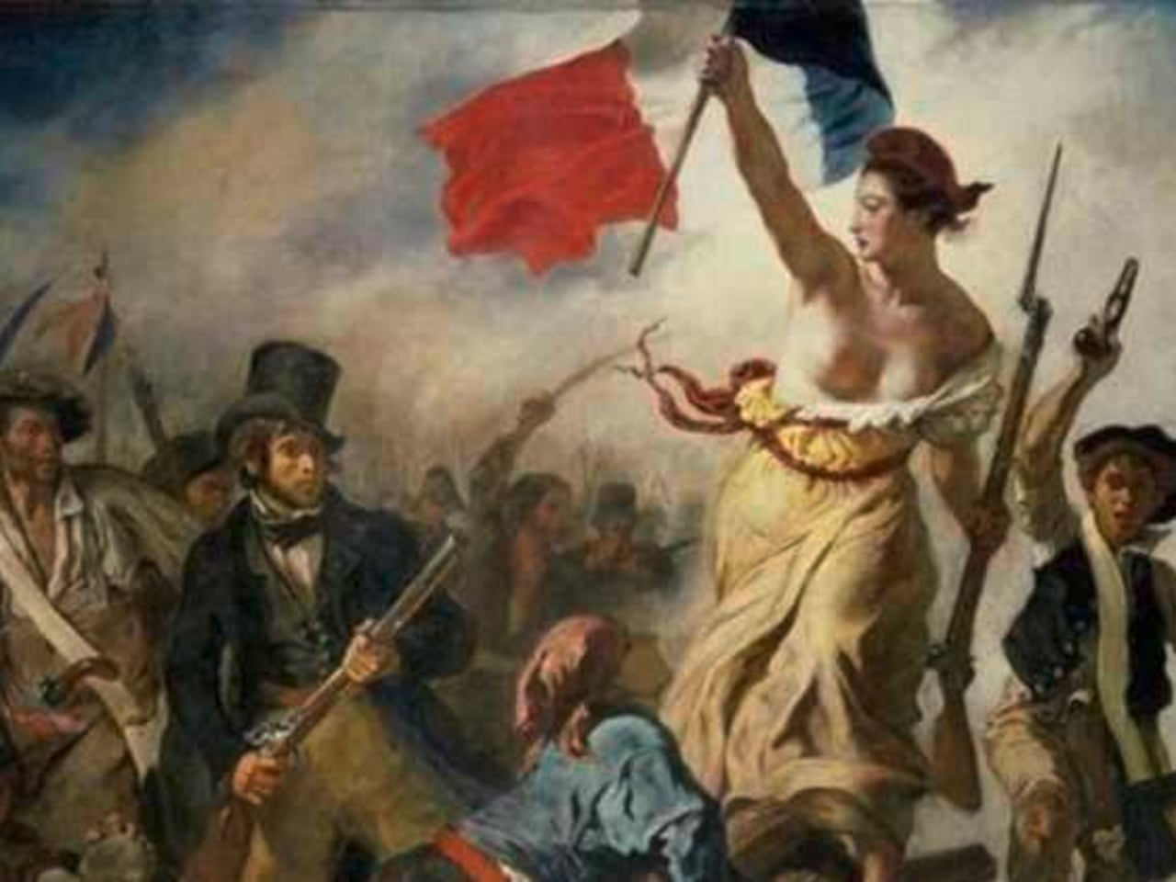
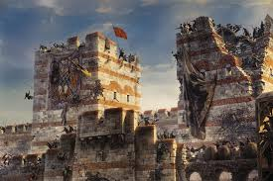
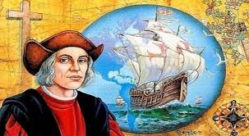
FECHAS IMPORTANTES:
PRINCIPIO DE LA EDAD MODERNA
1453 →Toma de Constantinopla por los Otomanos /
1492 → Descubrimiento de América
FIN DE LA EDAD MODERNA
1789 → Revolución Francesa

Slide 12
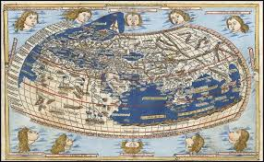
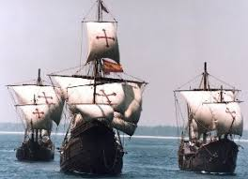
Causas de los descubrimientos
Los descubrimientos geográficos se debieron a varias causas:
Políticas: los reyes querían expandir sus territorios, conseguir riqueza y demostrar su poder.
Económicas: la caída de Constantinopla dificultó el comercio con Asia, por lo que se buscaron nuevas rutas para obtener especias, oro y productos de lujo.
Científicas: se difundió la idea de que la Tierra era redonda, lo que hizo pensar que se podía llegar a Asia navegando hacia el oeste.
Técnicas: mejoraron los instrumentos de navegación (brújula, astrolabio), los mapas y los barcos (carabela), facilitando los viajes.
Religiosas: se quería expandir el cristianismo y convertir a otros pueblos.
Ideológicas: los exploradores buscaban aventura, fama y riqueza, y tenían curiosidad por conocer el mundo.
Notes:
La necesidad de hacer descubrimientos geográficos surge porque Europa tenía nuevos intereses y problemas que necesitaba resolver:
💰 Necesidad de comercio: Europa quería llegar a Asia para conseguir especias, seda y otros productos, pero las rutas tradicionales se cerraron tras la caída de Constantinopla.
👑 Interés de los reyes: las monarquías querían ganar riqueza, poder y nuevos territorios.
⛪ Motivos religiosos: se buscaba expandir el cristianismo a otros pueblos.
🧭 Avances técnicos y científicos: ahora era posible navegar más lejos gracias a nuevos instrumentos y conocimientos.
🧠 Nueva mentalidad: había curiosidad por explorar el mundo, buscar aventuras y alcanzar fama.

Slide 13
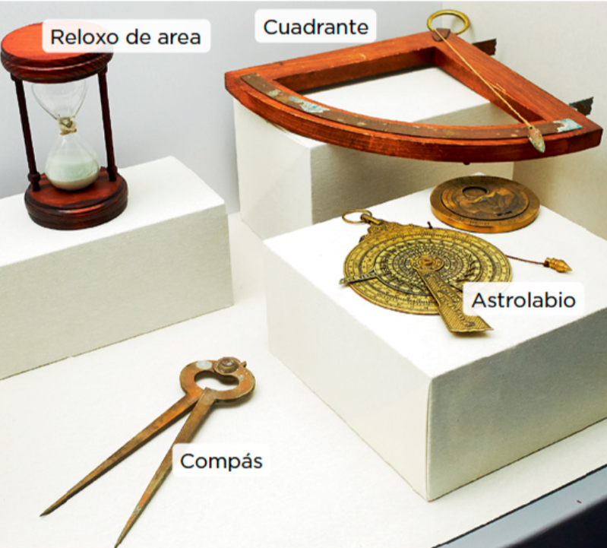
TECNICAS
Notes:
https://www.youtube.com/shorts/JzAbOlJ6Crw - astrolabio

Slide 14

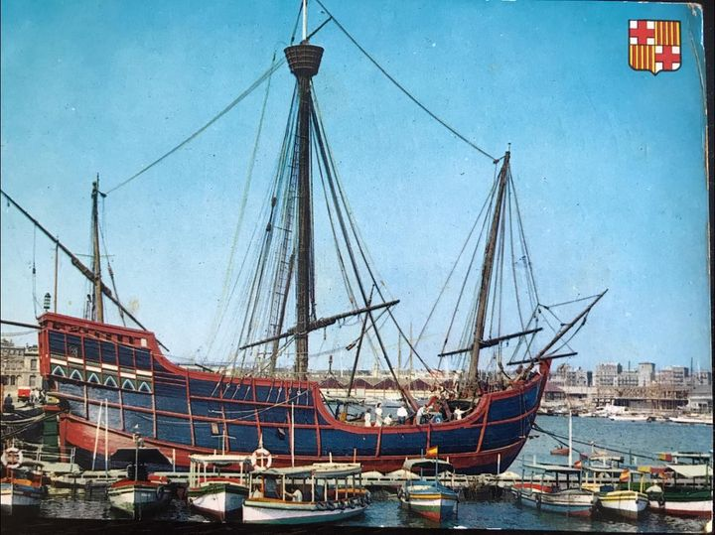
REFLEXIONA y OPINA:
“¿Por qué alguien en 1492 se lanzaría al océano sin saber qué había?”
“¿Por qué eran tan importantes las especias?
Eran más pequeños que un autobús largo o como una casa pequeña flotante
Muy poco espacio, incómodos y con condiciones duras
Notes:
La Niña y la Pinta → eran carabelas, barcos pequeños medianos 15-20 metros de largo tripulación de unas 20-30 personas
La Santa María → era una nao, más grande unos 25 metros de largo tripulación de unas 40 personas

Slide 15
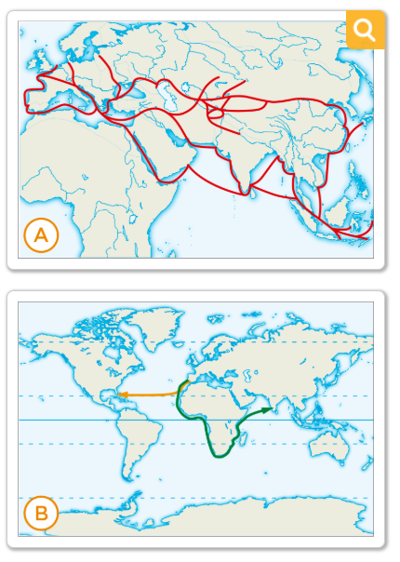
Especies y seda
Las especias y la seda legaban a través de rutas asiáticas y de Constantinopla.
¿Qué pasó con estas rutas? ¿Por qué se cerraron?
Búsqueda de otras formas de llegar a estos productos.
Los castellanos → viajando hacia el oeste, pero se interpuso América.
Los portugueses → bordearon la costa de África hasta alcanzar la India

Slide 16

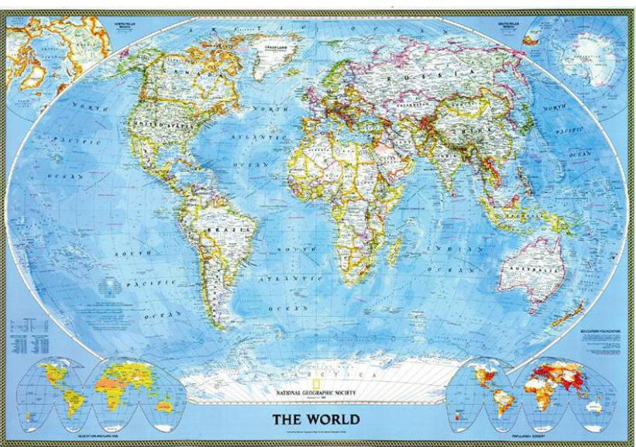
EXPLORACIONES PORTUGUESAS
¿Porqué los reinos que exploraron fueron el de Portugal y Castilla?
Desde mediados del siglo XV, el rey Portugués impulsó la navegación y los viajes de exploración por las costas africanas para acceder oro de Sudán y comerciar con la India, bordeando la costa de África.
La rivalidad con Castilla en esta zona se resolvió con la firma del Tratado de Alcaçovas (1479):
Portugal cedía a Castilla la conquista de Canarias
Castilla dejaba que Portugal explorase la costa africana al sur del cabo Bojador.
Notes:
Portugal y Castilla exploraron porque tenían mar, experiencia, tecnología y dinero para hacerlo.”
1. Situación geográfica
👉 Estaban en el Atlántico, mirando al océano → Era más fácil salir a explorar que para países como Alemania o Italia
🚢 2. Experiencia en navegación 👉 Llevaban tiempo navegando (pesca, comercio, Canarias, costa africana)
→ Ya tenían conocimientos y práctica
🛠️ 3. Avances técnicos 👉 Desarrollaron: Carabelas Mejores mapas Instrumentos (brújula, astrolabio)
→ Podían viajar más lejos y con más seguridad
👑 4. Apoyo de los reyes 👉 Monarquías fuertes que financiaban viajes → Buscaban riqueza, poder y prestigio
💰 5. Interés económico 👉 Querían rutas directas a Asia (especias, oro, seda) → Mucho dinero en juego
⚔️ 6. Contexto histórico 👉 Acababan de terminar la Reconquista → Tenían: experiencia militar y ganas de expandirse
Desde mediados del siglo XV, el infante portugués Enrique el Navegante impulsó la navegación y los viajes de exploración por las costas africanas. El objetivo de Portugal era acceder al oro de Sudán y comerciar con la India, bordeando la costa de África.
La rivalidad con Castilla en esta zona se resolvió con la firma del Tratado de Alcaçovas (1479). En él, Portugal cedía a Castilla la conquista de Canarias y esta aceptaba que Portugal explorase la costa africana al sur del cabo Bojador.
En sucesivas exploraciones por la costa africana, los portugueses ocuparon las islas Madeira, Azores y Cabo Verde; superaron el cabo Bojador (1431) y llegaron al golfo de Guinea (1460).
Finalmente, Bartolomé Días dobló el cabo de Buena Esperanza (1487) y Vasco da Gama llegó a la India (1498). En las costas africanas y asiáticas, los portugueses fundaron factorías y levantaron fortalezas. Desde ellas controlaron el comercio de oro y esclavos de Sudán y monopolizaron el comercio de especias con la India y de seda con China.

Slide 17
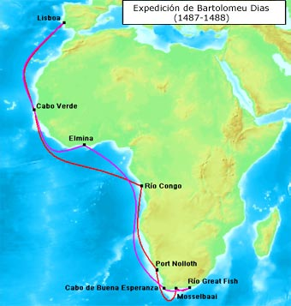
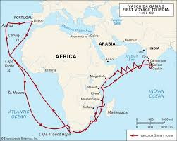
EXPLORACIONES PORTUGUESAS
Los portugueses fundaron factorías y levantaron fortalezas en las costas africanas y de Asia y controlar:
comercio de oro
esclavos de Sudán
monopolizar el comercio de especias con la India y de seda con China.
Bartolomé Días dobló el cabo de Buena Esperanza (1487)
Vasco da Gama llegó a la India (1498)
Notes:
Portugal y Castilla exploraron porque tenían mar, experiencia, tecnología y dinero para hacerlo.”
1. Situación geográfica: Estaban en el Atlántico, mirando al océano → Era más fácil salir a explorar que para países como Alemania o Italia
🚢 2. Experiencia en navegación: Llevaban tiempo navegando (pesca, comercio, Canarias, costa africana) → Ya tenían conocimientos y práctica
🛠️ 3. Avances técnicos: Desarrollaron: Carabelas Mejores mapas Instrumentos (brújula, astrolabio) → Podían viajar más lejos y con más seguridad
👑 4. Apoyo de los reyes Monarquías fuertes que financiaban viajes → Buscaban riqueza, poder y prestigio
💰 5. Interés económico Querían rutas directas a Asia (especias, oro, seda) → Mucho dinero en juego
⚔️ 6. Contexto histórico Acababan de terminar la Reconquista → Tenían: experiencia militar; ganas de expandirse

Slide 18
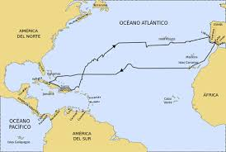
EXPLORACIONES DE CASTILLA
Cristóbal Colón quería llegar a Asia navegando hacia el oeste, sabía que la Tierra era redonda.
Primero propuso su idea a Portugal, pero la rechazaron. Después, los Reyes Católicos aceptaron su proyecto en 1492 mediante las Capitulaciones de Santa Fe, un acuerdo en el que le concedían privilegios y beneficios si tenía éxito.
Colón salió de Palos con tres barcos, y el 12 de octubre de 1492 llegó a una isla del Caribe, a la que llamó San Salvador. También exploró Cuba y La Española.
Realizó varios viajes más, pero murió creyendo que había llegado a las Indias. Por eso, a esos territorios se les llamó así y a sus habitantes, indios.

Slide 19
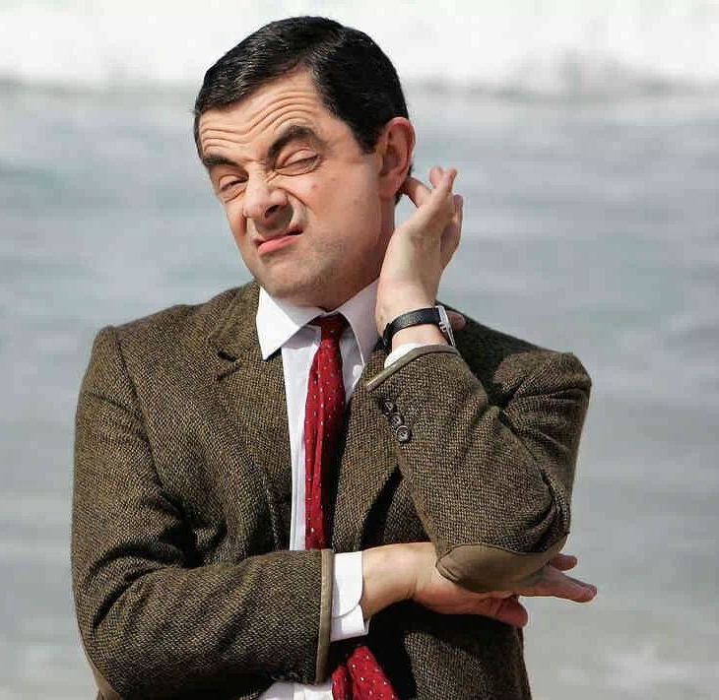
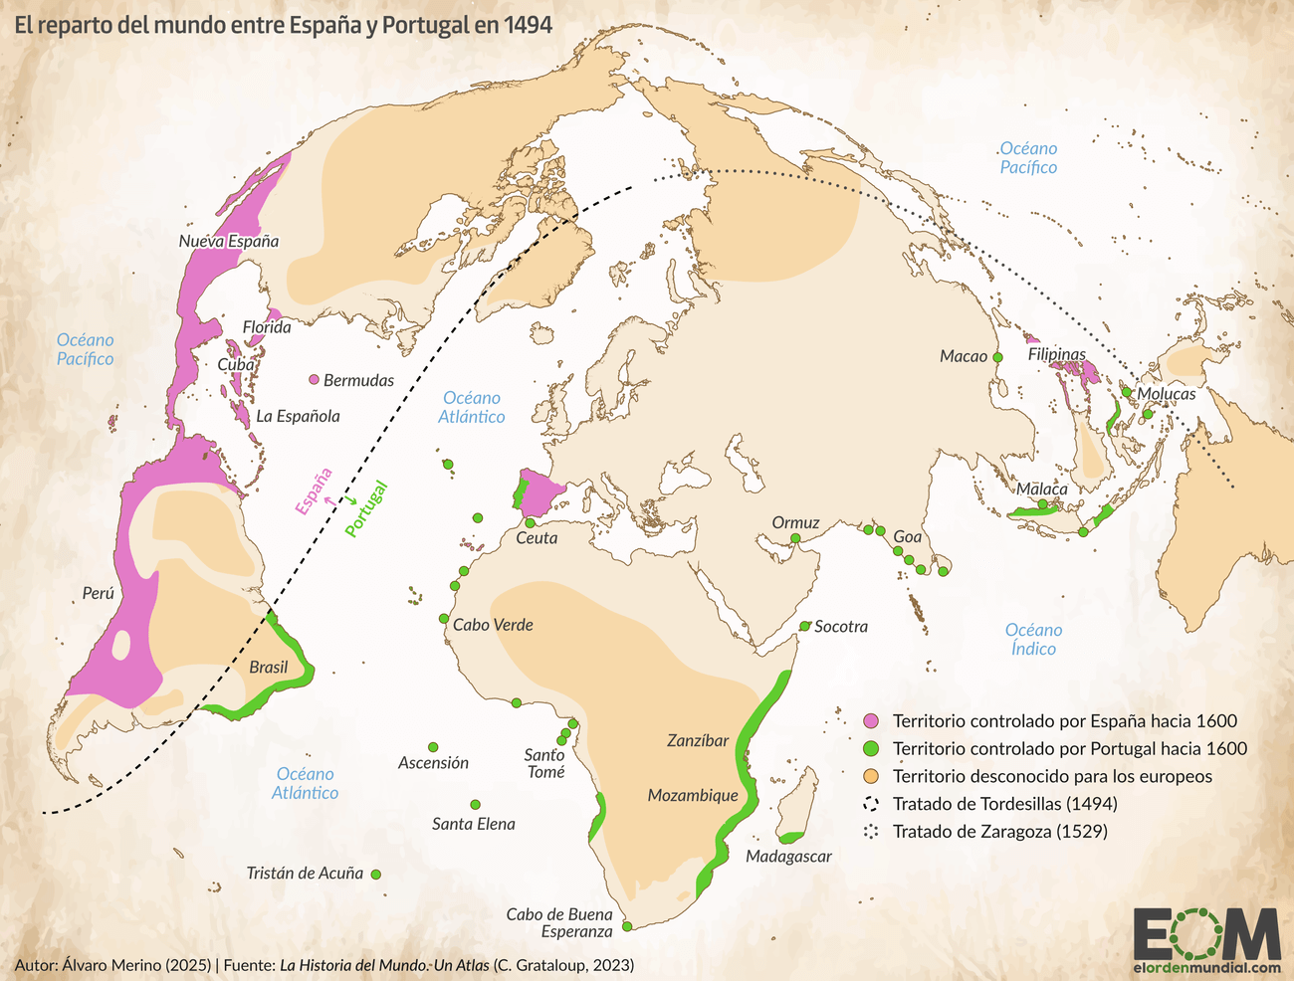
REFLEXIONA y OPINA:
¿Por qué crees en centro y sur América se habla español y en Brasil se habla portugués?

Slide 20
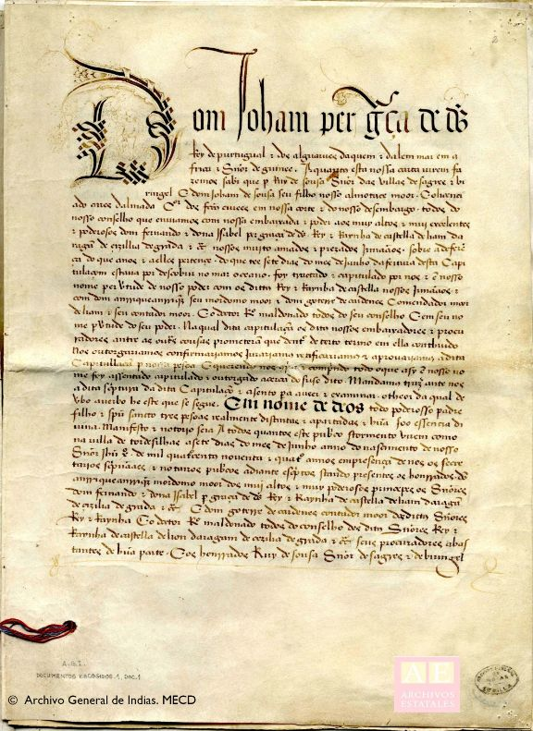
Después de las Capitulaciones de Santa Fe y el viaje de Colón, España y Portugal empezaron a competir por el control de las rutas comerciales y de los nuevos territorios.
Para evitar conflictos, ambos países firmaron el Tratado de Tordesillas (1494).
Este tratado dividía el mundo en dos partes mediante una línea imaginaria:
  Las tierras al oeste serían para Castilla
  Las tierras al este serían para Portugal
Como consecuencia, Portugal ocupó Brasil en el año 1500.
Notes:
Es una nueva línea de demarcación entre las dos coronas, que corre de uno a otro polo, 370 leguas al oeste de las islas de Cabo Verde. Dividía el mundo entre España y Portugal dio origen al Brasil, cuya extremidad oriental quedó situada dentro de la zona portuguesa.

Slide 21

FECHAS IMPORTANTES:
PRINCIPIO DE LA EDAD MODERNA:
1453 – Caída de Constantinopla/
1492 – Descubrimiento de América
FIN DE LA EDAD MODERNA:
1789 – Revolución Francesa
------------
1479 – Tratado de Alcaçovas
1492 – Capitulaciones de SantaFé
1492 – Descubrimiento de América
1494 – Tratado deTordesilas

Slide 22
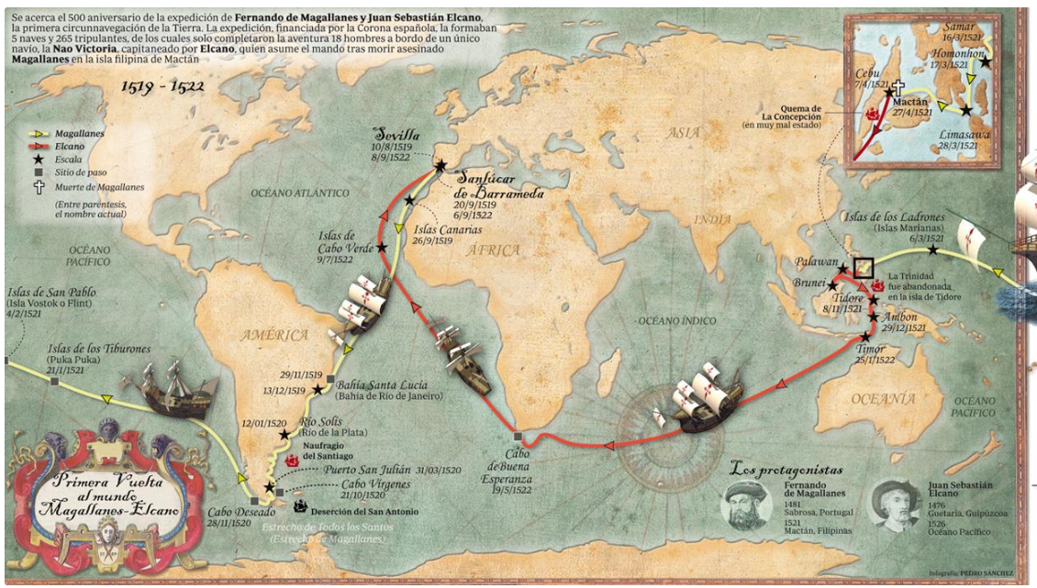
LOS DESCUBRIDORES
En el siglo XVI, se dio «licencia para descubrir» a otros marinos que exploraron las costas americanas:
1513- Vasco Núñez de descubrió océano Pacífico
1519 y 1522 - Magallanes y Elcano dieron la primera vuelta al mundo, demostrando que la Tierra era redonda.
https://www.xataka.com/magnet/viaje-magallanes-elcano-alrededor-mundo-narrada-asombroso-mapa-interactivo

Slide 23
DIARIO DE COLÓN
Colón es recibido por la reina (4:40 – fin) https://www.youtube.com/watch?v=aIfKnDLsxMQ
Colón llega a América - https://www.youtube.com/watch?v=M64jn7JhiY4
Bayona – https://www.youtube.com/shorts/i2d7EpkBxlM - la nao
Arribada https://youtu.be/z9B0ZdK0DHY?si=sqrA7bR0BlpP5mlB
Regalos de colon https://www.rtve.es/play/videos/isabel/isabel-regalos-colon/2628015/

Slide 24
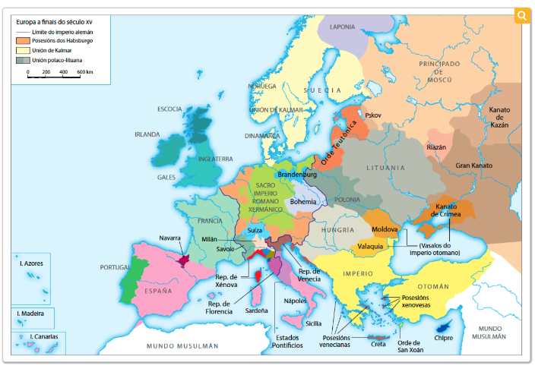
LAS MONARQUIAS AUTORITARIAS
Durante la Edad Moderna, los reyes aumentaron su poder y dejaron atrás el sistema feudal. Se impusieron sobre la nobleza y redujeron la autonomía de las ciudades. Así surgió el Estado moderno.
Este tipo de monarquía se desarrolló sobre todo en Francia, Inglaterra y España, mientras que en Alemania e Italia no se logró la unificación.
El pensador Maquiavelo defendía que lo más importante para un gobernante era mantener el poder, incluso por encima de los intereses de las personas.

Slide 25
INSTRUMENTOS DEL PODER REAL
Los reyes emplearon distintos instrumentos para reforzar su poder:
La unificación territorial
Control de los poderes del Estado.
Mejorar la administración.
Creación de un ejército permanente.
Organización de las relaciones internacionales - embajadores
Notes:
La unificación territorial. Unificaron el territorio de sus estados y, en algunos casos, lo ampliaron mediante guerras o alianzas matrimoniales.
– El control de los poderes del Estado. Se impusieron sobre la alta nobleza; limitaron la autonomía de los municipios, interviniendo en el nombramiento de cargos, y convocaron las Cortes lo menos posible.
– La mejora de la administración. Para conseguirla, fijaron la corte en una ciudad, que se convirtió en la capital del Estado; crearon una burocracia de funcionarios profesionales, que ejecutaban sus órdenes; y establecieron impuestos ordinarios, que les proporcionaban ingresos regulares sin recurrir a las Cortes.
– La creación de un ejército permanente. Sustituyeron las mesnadas o tropas feudales, que se reunían en tiempos de guerra, por un ejército permanente formado básicamente por mercenarios a sueldo.
– La organización de las relaciones internacionales. Establecieron relaciones diplomáticas con otros países. Esta diplomacia estaba constituida por embajadores permanentes, encargados de defender los intereses de la monarquía y de resolver pacíficamente los conflictos; y por embajadores temporales, enviados para concertar alianzas y tratados.

Slide 26
RESPONDE
V (verdadero) o F (falso):
☐ La diplomacia es la rama de la política encargada de las relaciones entre países.
☐ Un embajador es una persona que representa a su país en otro y defiende sus intereses.
☐ La monarquía autoritaria es un sistema en el que el rey tiene poco poder frente a la nobleza.
☐ En la monarquía autoritaria, el rey refuerza su poder y limita la autonomía de los municipios.
☐ La diplomacia sirve para resolver conflictos entre países de forma pacífica.
☐ Un embajador no tiene ninguna función importante en las relaciones internacionales.
Notes:
1.V 2.V 3.F 4.V 5.V 6.F

Slide 27
PROGRESO DE LA ECONOMÍA
El progreso de la economía
Las actividades agrarias – Buenas cosechas
El comercio creció por los descubrimientos geográficos
El sistema económico capitalista comenzó a desarrollarse:
aumentó la circulación de moneda
se simplificaron las operaciones mercantiles y bancarias
se fundaron las primeras sociedades comerciales
Al aumentar la población, aumentó la demanda de productos agrícolas y artesanales, y estimuló el comercio.
Notes:
El progreso de la economía
– Las actividades agrarias continuaron siendo mayoritarias. En el siglo XVI, se vieron favorecidas por las buenas cosechas y la roturación de nuevas tierras.
– La artesanía evitó el control de los gremios desarrollando el sistema de trabajo a domicilio. En él, el empresario proporcionaba al campesinado las materias primas y las herramientas necesarias para elaborar el producto en su casa, y después lo recogía y lo comercializaba.
– El comercio, gracias a los descubrimientos geográficos, creció; diversificó sus rutas e incorporó nuevos productos procedentes de América: tabaco, maderas, café, etc. Además, la importancia del comercio atlántico favoreció los puertos de Lisboa, Sevilla y el mar del Norte, frente al comercio mediterráneo centrado en los puertos italianos.
– El sistema económico capitalista comenzó a desarrollarse. En sus inicios fue un capitalismo comercial, es decir, basado en la acumulación de capitales procedentes del comercio. Aparecieron los primeros bancos, oficiales (Taula de Canvi de Barcelona, Casa de San Giorgio de Génova) y privados (Fugger, Médici); aumentó la circulación de moneda; se simplificaron las operaciones mercantiles y bancarias (cheques, letras de cambio, contabilidad por partida doble), y se fundaron las primeras sociedades comerciales.

Slide 28
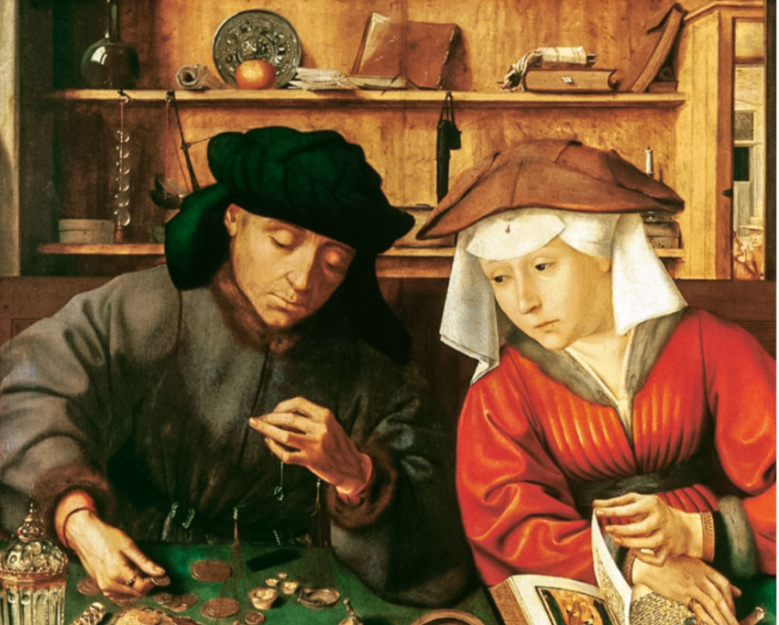
LA SOCIEDAD
Sigue habiendo sociedad estamental pero el desarrollo económico la hizo más compleja:
La nobleza y el clero: continuaron siendo los estamentos privilegiados ; mantuvieron su poder económico y privilegios.
La burguesía se enriqueció con el comercio transoceánico, los negocios y la banca, imponiéndose sobre los demás grupos urbanos.
El campesinado la mayoría del estamento no privilegiado. Sus condiciones de vida mejoraron: dejó de haber servidumbre y trabajaban sus propias tierras como asalariado de los señores. En Europa Oriental, en cambio, se acentuó su sujeción a la tierra.
Notes:
La sociedad estamental pervivió, aunque el desarrollo económico de la época la hizo más compleja.
– La nobleza y el clero aceptaron el aumento del poder del rey, pero continuaron siendo los estamentos privilegiados y mantuvieron casi intacto su poder económico y sus privilegios.
– La burguesía se enriqueció con el comercio transoceánico, los negocios y la banca. Así se impuso sobre los demás grupos urbanos formados por pequeños artesanos, comerciantes y asalariados.
– El campesinado continuó formando la mayoría del estamento no privilegiado. Sus condiciones de vida mejoraron en Europa Occidental, pues se liberó de la servidumbre y trabajó en sus propias tierras o como asalariado de los señores. En Europa Oriental, en cambio, se acentuó su sujeción a la tierra.

Slide 29
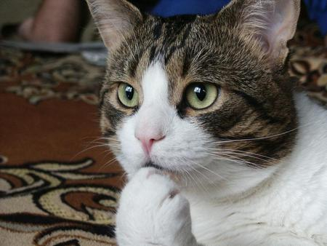
RESPONDE
V (verdadero) o F (falso):
☐ El crecimiento de la población europea se vio favorecido por la mejora de las cosechas.
☐ La desaparición de la peste favoreció el aumento de la población.
☐ La paz contribuyó al crecimiento demográfico.
☐ El aumento de población redujo la demanda de productos.

Slide 30
LA REFORMA PROTESTANTE
En el siglo XVI se extendió por Europa la Reforma protestante que rompía la unidad religiosa de Europa Occidental alrededor de la Iglesia católica. Esta, como reacción, inició un proceso de renovación espiritual conocido como Contrarreforma.
Las causas de la Reforma
El desprestigio del papado y del clero
Los abusos de la Iglesia:
  Nepotismo - Nicolaísmo
  Simonía - Indulgencias
Notes:
En el siglo XVI se extendió por Europa la Reforma protestante que rompía la unidad religiosa de Europa Occidental alrededor de la Iglesia católica. Esta, como reacción, inició un proceso de renovación espiritual conocido como Contrarreforma.
Las causas de la Reforma
– El desprestigio del papado y del clero. La Iglesia católica romana era muy poderosa en Europa. Sin embargo, los papas se ocupaban sobre todo de sus intereses terrenales; los obispos vivían de forma lujosa y no residían en sus diócesis; el bajo clero carecía de preparación, no predicaba y no daba ejemplo de moralidad; y muchas órdenes religiosas no seguían las normas.
– Los abusos de la Iglesia. Entre ellos se encontraban el nepotismo, o favoritismo del alto clero hacia sus familiares para ocupar cargos eclesiásticos; el nicolaísmo, o convivencia de muchos clérigos con mujeres; y la simonía, o venta de cargos eclesiásticos. El Papa, los obispos y los cardenales vendían también el perdón de los pecados a quien comprase un documento de indulgencia.

Slide 31
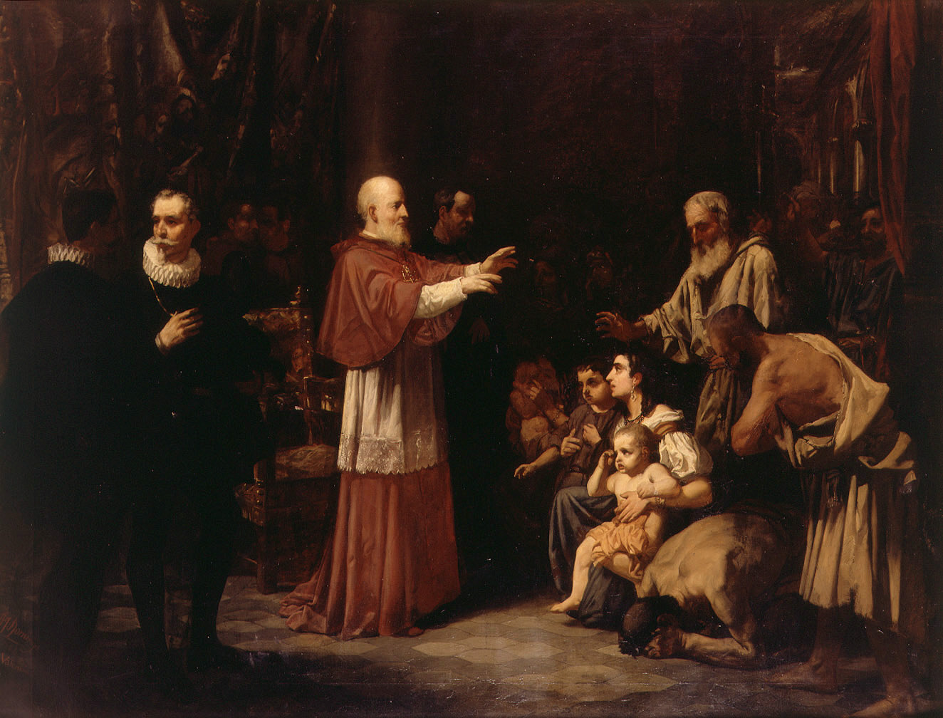
La Contrarreforma católica
La Contrarreforma nace para frenar la expansión protestante a través de:
El Concilio de Trento (1545-1563). Convocado por el papa Pablo III, definió la doctrina católica y la difundió mediante catecismos y se dictaron normas para frenar el desprestigio del clero,
La Compañía de Jesús. Fundada por Ignacio de Loyola (1540), sus miembros hacían un voto especial de obediencia al papa, tenían formación teológica y se dedicaron a la predicación y a la educación.
Notes:
Para frenar la expansión de la Reforma protestante, la Iglesia católica emprendió su propia reforma, conocida como Contrarreforma. Sus principales instrumentos fueron dos:
– El Concilio de Trento (1545-1563). Convocado por el papa Pablo III, definió la doctrina católica y la difundió mediante catecismos: las buenas obras son necesarias para salvarse; solo la Iglesia puede interpretar la Biblia; el papa es infalible; los sacramentos son siete; los santos y la Virgen reciben culto, etc. También se dictaron normas para frenar el desprestigio del clero, como la obligación de los obispos de residir en sus diócesis; e impulsó la creación de seminarios para formar a los sacerdotes, entre otras medidas.
– La Compañía de Jesús. Fundada por Ignacio de Loyola en 1540, fue un importante apoyo de la Contrarreforma. Sus miembros hacían un voto especial de obediencia al papa, tenían una sólida formación teológica y se dedicaron a la predicación y a la educación.

Slide 32

RESPONDE
V (verdadero) o F (falso):
☐ La predestinación defiende que las personas pueden elegir libremente si se salvan o no.
☐ Martín Lutero criticó la venta de indulgencias en 1517.
☐ La Reforma comenzó en Alemania con Martín Lutero.
☐ Enrique VIII siguió obedeciendo al papa cuando no le concedieron el divorcio.
☐ La doctrina luterana defiende la justificación por la fe y la libre interpretación de la Biblia.

Slide 33


